Slide 1
Winstbestemmingsvoorstellen 16e ALV 18 september 2023
In deze presentatie:
Historie
Clusterindeling en stemwijze
Beschrijvingen per voorstel

Slide 2
Van 45 tot 13 ideeën voor Winstbestemming
Historie
1. De eerste ideeën voor winstbestemming kwamen binnen in najaar 2021, nadat definitief werd dat AW windmolens in bezit zou krijgen.
2. Op 22 februari 2022 kwamen de windmolens op naam van AW. En op 24 februari begon de oorlog en stegen de energieprijzen enorm. Zo ook de potentiële winst.
3. Oproep om meer ideeën. En oproep om deel te nemen in de werkgroep Winstbestemming.
4. Werkgroep Winstbestemming vond het noodzakelijk om voorwaarden stellen aan de ideeën: lokaal, eerlijke prijs, innovatief, bijdrage energietransitie, maatschappelijk.
5. De werkgroep kreeg mandaat van het bestuur om alle ideeën te verzamelen en de procedure vast te stellen voor de winstbestemming
Winstbestemming 16e ALV Almeerse Wind

Slide 3
Van 45 tot 16 ideeën voor Winstbestemming
6. Op 22 december 2022 een nieuwe oproep aan de leden voor extra ideeën, op basis van de vastgestelde voorwaarden. Uiteindelijk ontvingen we 45 ideeën.
7. Er zijn clusters gevormd om:
- alle vergelijkbare ideeën samen te voegen
- en te bespreken met indieners op mogelijkheid en haalbaarheid.
8. Dit heeft geleid tot de 16 ideeën, die in overleg met de indieners zijn ontwikkeld tot concrete projecten,
9. Het plan om te participeren in Zonnepark Zeewolde is al goedgekeurd door de 14e ALV op 11 februari 2023. De overige 15 zijn in de 15e ALV op 16 mei 2023 gepresenteerd.
10. Drie daarvan zijn teruggetrokken; over de overige twaalf wordt vandaag gestemd.
Winstbestemming 16e ALV Almeerse Wind

Slide 4
Clusterindeling en stemwijze
Clusterindeling:
Cluster 1: Uitkeringen en donaties
Cluster 2: Opwekken stroom door wind en zon
Cluster 3: Opslag en energiemanagement
Cluster 4: Verwarming en mobiliteit
Stemmen geschiedt volgens de statuten en de agenda:
1 stem per lid
Stemformulieren ter plaatse of vooraf inleveren
Maximaal 2 machtigingen per lid
Winstbestemming 16e ALV Almeerse Wind

Slide 5
Cluster 1: Uitkeringen en Donaties
Presentator: Wim van der Spek
Projecten
101 Donatie Voedselbank
104 Oprichten Windfonds
105 Extra 3% Rente Obligatielening
Winstbestemming 16e ALV Almeerse Wind

Slide 6
101 Donatie Voedselbank
Indiener / eigenaar: Wim van der Spek, Stan Annegarn, Arjan Schouten
Beschrijving:
Almere Wind doet niet aan individuele hulp, maar de Voedselbank kan dat wel
De Voedselbank help mensen in Almere, die de nadelen van de hoge energieprijs en de hoge voedselprijzen ondervinden
De voedselbank heeft ook een Fonds voor Bijzondere Noden. Ook daarin zouden we kunnen doneren
Bijdrage uit winstverdeling 2022
Voorstel: een schenking van € 20.000,-
Winstbestemming 16e ALV Almeerse Wind

Slide 7
104 Oprichten Windfonds
Indiener / eigenaar: Renee van Niejenhuis
Beschrijving:
Oprichten van een fonds, waarmee doorlopend initiatieven op het gebied van duurzaamheid of leefbaarheid ondersteund kunnen worden
Voor het Windfonds wordt een stichting of een projectgroep opgericht
Voorgesteld wordt om jaarlijks 5% van het resultaat ter beschikbaar te stellen, met een maximum van € 50.000,- .
Alleen lokale aanvragers (inwoners, instanties van Almere) kunnen een aanvraag indienen voor een donatie
Nadere uitwerking staat beschreven in bijlage 14 van agenda van de 16e ALV.
Winstbestemming 16e ALV Almeerse Wind

Slide 8
104 Oprichten Windfonds
Voordelen / barrières
Ondersteuning duurzaamheid en leefbaarheid in Almere
Realiseren van goede initiatieven die anders niet mogelijk waren geweest
Het project kan mooie persmomenten opleveren voor Almeerse Wind
Ondersteuning van onze initiatieven die politiek gevoelig liggen
NB: het project is niet innovatief. Er zijn meer van dit soort fondsen. Ter inspiratie:
www.windparkkrammer.nl/windfonds/
www.betuwewind.nl/duurzaamheidsfonds/
Bijdrage uit winstverdeling 2022
€ 50.000,- te besteden in 2023 en 2024
Winstbestemming 16e ALV Almeerse Wind

Slide 9
105 Extra 3% rente obligatielening
Indiener / eigenaar: Renee van Niejenhuis, penningmeester van Almeerse Wind
Motivatie verhoging van de rente van 4% naar 7%
Er zijn 170 obligatiehouders van Pampus Wind Holding BV
Het was oorspronkelijk de bedoeling om een marktconforme rente van 5% te bieden
Bij minder wind 4% en bij meer wind 6%
Echter de businesscase was mager bij een opbrengst van € 0,064 per kWh en het risico van lage windproductie. Daardoor is 4% rente uitgekeerd.
Echter werd geen rekening gehouden met een aanzienlijke stijging van de prijs per kWh. Tevens is door hoge inflatie de waarde van de investering aanzienlijk verminderd.
Daarom dit voorstel tot een extra rente uitkering van 3%, waarvan de ontvanger deze extra uitkering ook mag gebruiken als schenking voor één van de andere 11 voorstellen (waarmee het budget daarvan wordt verhoogd met de schenking).
Winstbestemming 16e ALV Almeerse Wind

Slide 10
105 Extra 3% rente obligatielening
Innovaties en maatschappelijke impact
Een aanpassing van de rente aan omstandigheden is niet gebruikelijk bij obligaties
Voordelen
De aanpassing (verhoging) van de rente aan de omstandigheden zal bestaande obligatiehouders stimuleren ook deel te nemen aan toekomstige projecten
Een rente van 7% ligt dichter bij een marktconforme rente
Dit voorstel is een lokaal initiatief, omdat de obligatiehouders nagenoeg allen in Flevoland / Almere wonen
Bijdrage uit de winstverdeling 2022
€ 36.300,-
Winstbestemming 16e ALV Almeerse Wind

Slide 11
Cluster 2: Opwek Stroom door Wind en Zon
Presentator: John van Diepen
Projecten
201 Ontwikkeling Windenergie Stichtsekant
203 Zon op parkeerterreinen
Winstbestemming 16e ALV Almeerse Wind

Slide 12
201 Windenergie Stichtsekant
Indiener / eigenaar: John van Diepen, directeur Ontwikkeling Almeerse Wind
Beschrijving project:
Investeren in een of meerdere windturbines tussen Huizen en Almere. Zie: https://almeersewind.nl/stichtse-kant/
Samen met drie Almeerse woningcorporaties wordt besproken of het project toegankelijk kan worden gemaakt voor de lagere inkomens in Almere, waaronder huurders van de drie woningcorporaties
Samen met de gemeente wordt bekeken of het project niet alsnog te combineren is met de huidige logistieke bestemming en/of de bedrijven op Stichtsekant, als bijdrage voor het verminderen van de netcongestie voor de bedrijven aldaar
Winstbestemming 16e ALV Almeerse Wind

Slide 13
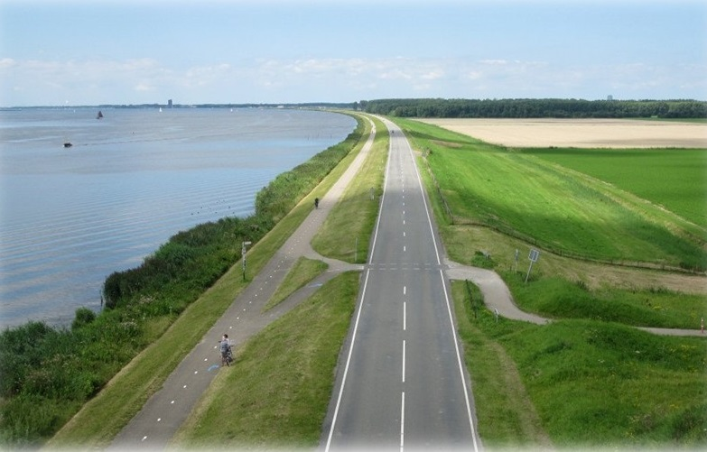
201 Windenergie Stichtsekant
Winstbestemming 16e ALV Almeerse Wind

Slide 14
201 Windenergie Stichtsekant
Innovaties en maatschappelijke impact
Energiearmoedige huishoudens blijven achter in de transitie en betalen de hoofdprijs
De coöperatieve opwek van elektriciteit wordt vooral beschikbaar gesteld aan kwetsbare huishoudens.
En/of: we helpen de bedrijven ter plaatse om de netcongestie te verkleinen, en dragen daarmee bij aan de werkgelegenheid in het gebied.
Barrières om te slechten:
Het project zit politiek behoorlijk op slot
Weinig politieke wil om toetsingscriteria op te stellen voor maatschappelijk eigendom
Dit voorstel kan helpen om het project in een volgende fase te brengen
Maar indien Windpark Pampus moet wijken voor woningbouw, hebben we een andere bron voor onze energie opwek.
Winstbestemming 16e ALV Almeerse Wind

Slide 15
201 Windenergie Stichtsekant
Uitvoering:
Eigenaar van het project is John van Diepen
Almeerse Wind in samenwerking met drie Almeerse woningcorporaties en/of de bedrijven op Stichtsekant
Indicatieve bedragen, bijdrage uit winstverdeling 2022
KT: € 60.000,- tot procedurele medewerking (waarvan € 30.000,- externe kosten)
NB: inmiddels is € 100.000,- uitgegeven op basis van no-cure no-pay.
MLT: daarna naar schatting € 1 mln tot financial close (waarvan 25% eigen vermogen)
75% = € 750.000,- uit Ontwikkelingsfonds Energie samen
LT: plus € 7 mln tot ingebruikname (uitgaande van 1 turbine; wellicht 2 mogelijk)
€ 2 mln eigen vermogen via Econobis (als bij Pampus Wind)
€ 6 mln bancair, hiermee worden ook de vorige bedragen afbetaald
Winstbestemming 16e ALV Almeerse Wind

Slide 16
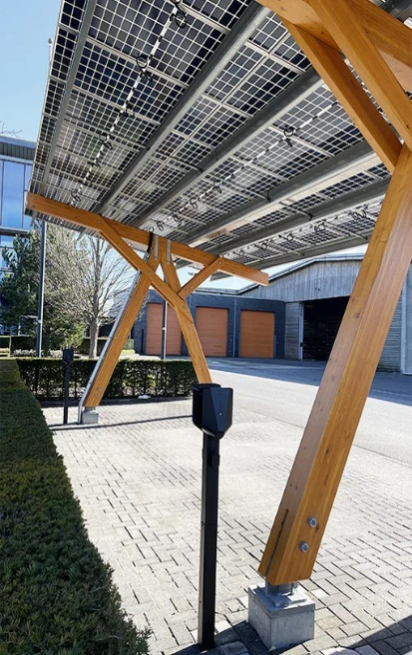
203 Zon op parkeerterreinen
Indiener / eigenaar: Wim van der Spek
Beschrijving
Dubbel gebruik van openbare ruimtes
Investering in zonnepanelen op parkeerplaatsen, bij sportverenigingen en andere locaties van de gemeente
Zonnepanelen aansluiten op laadpalen
Buurtbatterij onderzoeken
Burgerparticipatie via Almeerse Wind
Zie artikel in Solar Magazine over solar-carports
NB: In Frankrijk zijn zonnepanelen boven grote parkeerplaatsen verplicht over 3 Jaar!
Winstbestemming 16e ALV Almeerse Wind

Slide 17
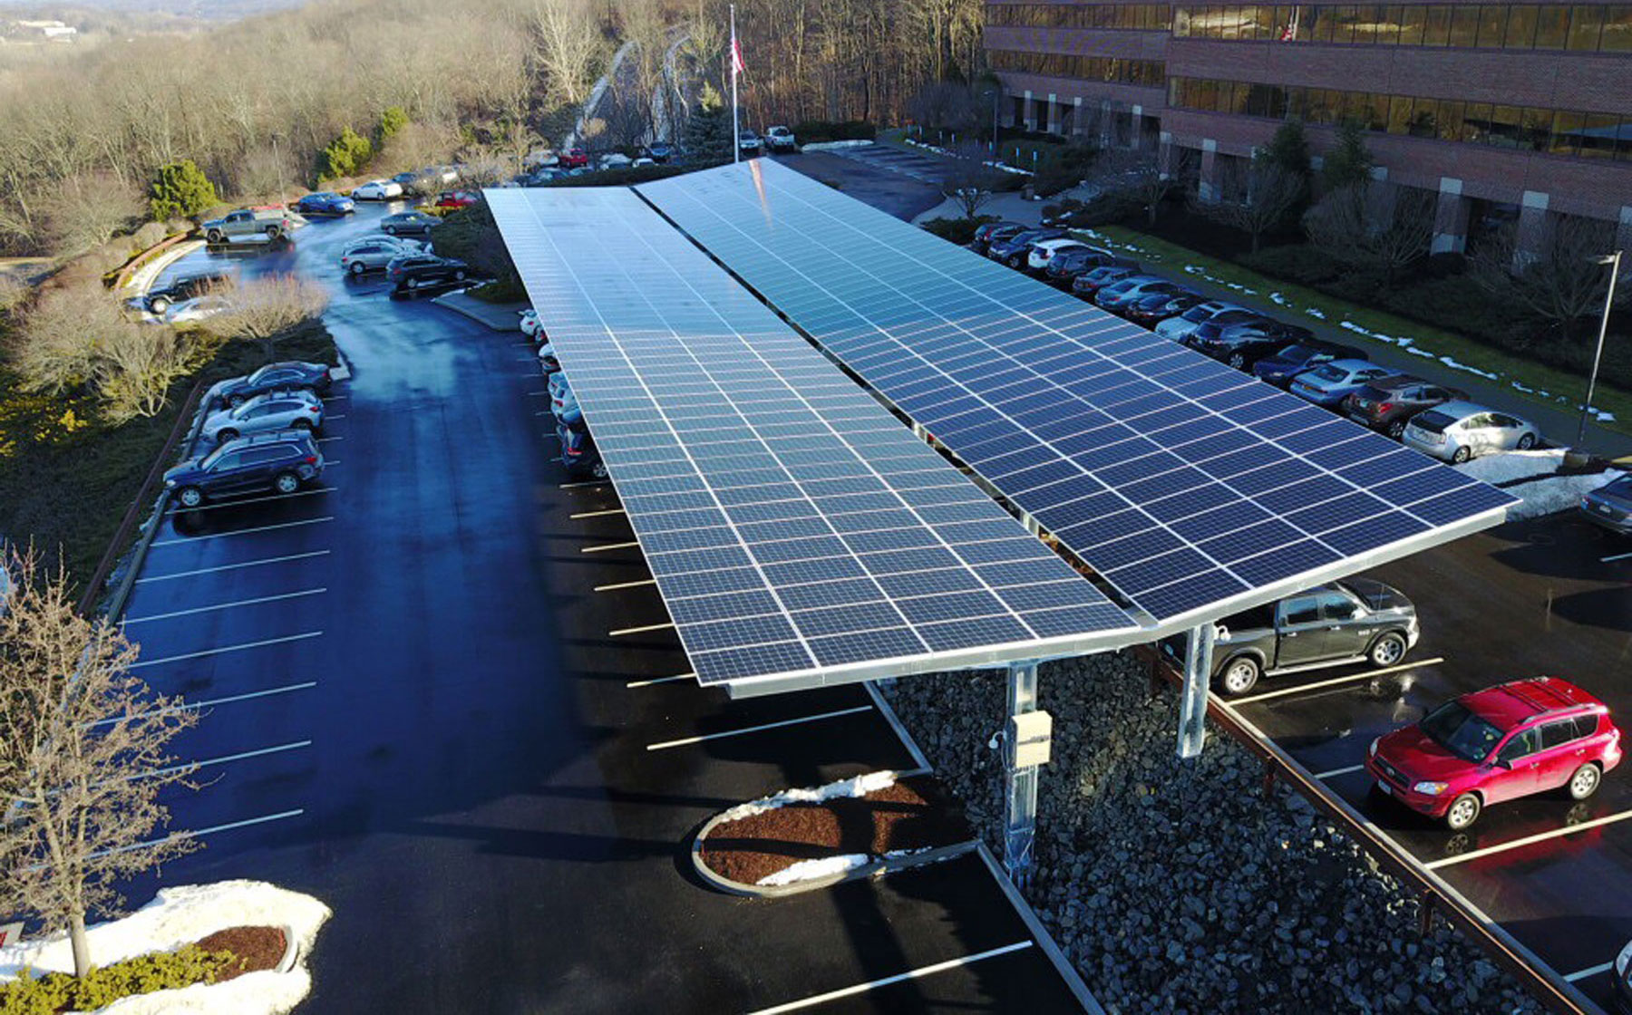
203 Zon op parkeerterreinen
Winstbestemming 16e ALV Almeerse Wind

Slide 18
203 Zon op parkeerterreinen
Voordelen / barrières
Directe levering van zonne-energie aan elektrische auto’s
Rekening houden met sterke groei van elektrische auto’s
Universiteit Twente geeft aan dat de terugverdientijd zonder subsidie nu 8 jaar is
De Tweede kamer heeft met grote meerderheid gestemd voor subsidie
Probleem is huidige netcongestie in Almere
Uitvoering: projectteam Almeerse Wind; samenwerking met De Groene Reus.
Bijdrage uit winstverdeling 2022
KT onderzoek € 10.000,-
LT reservering € 100.000,-
NB: Bij KT en LT uitgaven dient het bestuur goedkeuring te verlenen voor bedragen lager dan € 20.000,-. Voor bedragen boven € 20.000,- is goedkeuring noodzakelijk door de ALV.
Winstbestemming 16e ALV Almeerse Wind
Notes:
Sprekersnotitie
Waarom?
Om slim vraag en aanbod van lokale energie te balanceren en zo een eerlijke kostprijs te betalen.
Om gezamenlijk verantwoordelijkheid te nemen in de lokale energievoorziening en zo minder afhankelijk te zijn van de markt.
Om samen deel te nemen en bij te dragen aan de energietransitie naar een betere wereld met zoveel mogelijk duurzame energie
Gezamenlijk de energievoorziening organiseren in een lokale energie community versterkt alle initiatieven naar meer duurzame lokaal opgewekte energie en het slimmer organiseren ervan.

Slide 19
Cluster 3: Opslag en Energie Management
Presentator: Joost van der Laan
Projecten
301 Gebiedsaccu en Uitbreiding PV Stichting de Cultuurtuin
302 Kennisfonds Energie Community
303 Batterij Opslag
304 Kennisfonds Waterstof
Winstbestemming 16e ALV Almeerse Wind

Slide 20
301 Gebiedsaccu en uitbreiding PV
Indiener / eigenaar: Stefan van Uffelen of Arjen Roersma, namens Stichting De Cultuurtuin
Beschrijving de Cultuurtuin
Stichting de Cultuurtuin is de stichting van en voor bewoners van de Bostuin Almere
De Bostuin is een appartementencomplex met 81 bewoners
Doel van Stichting de Cultuurtuin:
- beheren van het project de Bostuin
- de bewoners faciliteren in wonen, recreëren en werken
Doel aanvraag bijdrage van Almeerse Wind:
- verdere verduurzaming van de Bostuin
- handhaven lage woonlasten bewoners
Winstbestemming 16e ALV Almeerse Wind

Slide 21
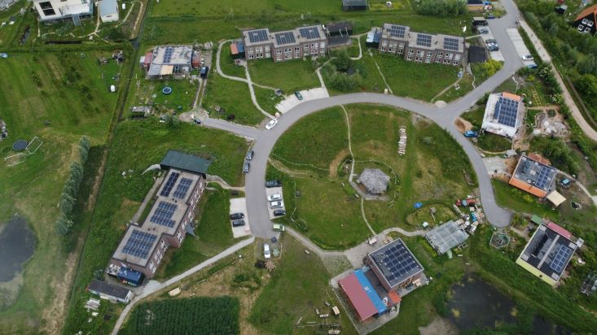
301 Gebiedsaccu en uitbreiding PV
Winstbestemming 16e ALV Almeerse Wind

Slide 22
301 Gebiedsaccu en uitbreiding PV
Beschrijving project:
Toename elektriciteitsgebruik (fietsen, scooters, auto’s)
Echter aansluiting (3x80A) is nu beperkt en toename verhoogt de servicekosten
Met accu’s kan piekvraag (avond) afgestemd worden op piekaanbod (begin middag)
En er ontstaat ruimte voor extra zonnepanelen
Voorwaarde: te gebruiken als voorbeeldproject en resultaten communiceren
Voordelen / valkuilen:
Virtueel verhogen aansluiting zonder hoger vastrecht
Geen stroomuitval en uitvallen omvormers bij piekvraag
Uitbreiden van capaciteit van aanbod elektriciteit
Innovatie: saldering achter de meter tussen de 81 bewoners
Winstbestemming 16e ALV Almeerse Wind

Slide 23
301 Gebiedsaccu en uitbreiding PV
Uitvoering:
Installatie van 30 kWh accu-systeem en 24.000 Wp extra zonnepanelen
52% co-financiering door Meerwonen vastgoed BV en meewerken bewoners
Totale kosten:
Fase 1: Blauhoff 30 kWh accusysteem € 15.587
Fase 2: 22.800 Wp zonnepanelen € 27.978
Totaal: € 43.565
Gevraagde bijdrage Almeerse Wind
48% van de kosten: € 21.065
Winstbestemming 16e ALV Almeerse Wind

Slide 24
302 Kennisfonds Energie Community
Indiener / eigenaar: Remko den Besten, namens Werkgroep Energie van VVE ‘t Eemgoed
Beschrijving VVE ‘t Eemgoed
VVE ‘t Eemgoed in Almere Oosterwold is een energie community in wording
82 woningen met individuele slimme meters en 1544 zonnepanelen
Totale overcapaciteit is 150.000 kWh per jaar
Buurthuis (Eemhuis) van 750 m2 en 3,5 hectare stadslandbouw
Gezamenlijk laadplein met 4 laadpalen en 8 laders, bi-directioneel voorbereid
Gezamenlijk zonnedak op het Eemhuis met 240 zonnepanelen achter de meter t.b.v.:
- het Eemhuis
- de laadpalen
Winstbestemming 16e ALV Almeerse Wind

Slide 25
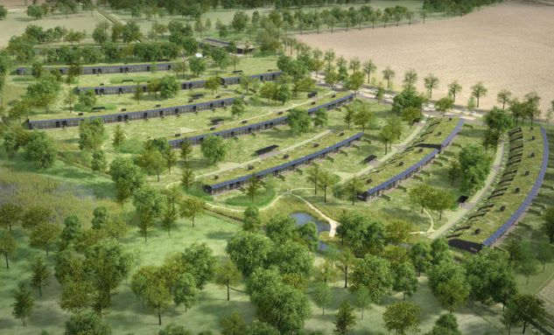
302 Kennisfonds Energie Community
Doel: ontwikkelen van een Energie Community
Een Energie Community is een groep leden/bewoners/burgers/bedrijven die optrekt om gezamenlijk lokaal duurzame energie op te wekken, op te slaan en slim te delen
Ten behoeve van energiegebruik tegen een eerlijke kostprijs en bijdragen aan balanceren van het energiesysteem.
En delen van de eigen opgewekte energie van 82 individuele huishoudens met een gemeenschappelijk laadplein
Winstbestemming 16e ALV Almeerse Wind

Slide 26
302 Kennisfonds Energie Community
Hoe?
Organiseren van onderzoekstraject om efficiënt, snel en makkelijk een energie community te vormen met een wijk, buurt of groep, uitgaande van het principe kostprijs-plus.
Inzicht krijgen in juridische, fiscale, wetmatige en technisch organisatorische opzet van een energie community, zodat drempels om een energie community te initiëren zoveel mogelijk worden weggenomen:
- Hoe gebruik te maken van dynamische prijssystemen en de rol van eigen energieleverancier
- Hoe een duurzame buurtbatterij ingepast kan worden
- Onderzoek naar een geïntegreerd passend ICT platform voor energie management
Voordelen / barrières
De overcapaciteit van zonne-energie optimaal benutten bij toename van energiegebruik op het gemeenschappelijke laadplein, voor en na opheffing saldering en mogelijke invoering van dynamische energieprijzen
NB: voorlopig lijkt de initiële investering in een buurtbatterij niet rendabel
Winstbestemming 16e ALV Almeerse Wind
Notes:
Sprekersnotitie
Waarom?
Om slim vraag en aanbod van lokale energie te balanceren en zo een eerlijke kostprijs te betalen.
Om gezamenlijk verantwoordelijkheid te nemen in de lokale energievoorziening en zo minder afhankelijk te zijn van de markt.
Om samen deel te nemen en bij te dragen aan de energietransitie naar een betere wereld met zoveel mogelijk duurzame energie
Gezamenlijk de energievoorziening organiseren in een lokale energie community versterkt alle initiatieven naar meer duurzame lokaal opgewekte energie en het slimmer organiseren ervan.

Slide 27
302 Kennisfonds Energie Community
Uitvoering:
Eigenaar van het project is Remko den Besten, namens Werkgroep Energie VvE ‘t Eemgoed
In samenwerking met een Stuurgroep van Almeerse Wind en overige teamleden
Eventueel beperkt inschakelen van een gespecialiseerde adviseur
In 12 maanden zullen de vragen (in de beschrijving) beantwoord moeten worden
Bijdrage uit winstverdeling 2022
KT onderzoek € 15.000,- voor 1 jaar
LT reservering voor eventuele toepassing hardware en software?
NB: Bij KT en LT uitgaven dient het bestuur goedkeuring te verlenen voor bedragen lager dan € 20.000,-. Voor bedragen boven € 20.000,- is goedkeuring noodzakelijk door de ALV.
Winstbestemming 16e ALV Almeerse Wind

Slide 28
303 Batterijopslag
Indiener / eigenaar: Wim van der Spek, Joost van der Laan
Beschrijving project
Onderzoek naar de haalbaarheid van aanschaffen van een batterij, met name na opheffen van de salderingsregeling
En onderzoek naar batterijtypen en batterijcapaciteiten
Bij dynamische prijsstelling is elektriciteit goedkoop bij veel zon en wind, en elektriciteit is duur bij weinig wind en zon
Een batterij die elektriciteit opslaat bij goedkope stroom en elektriciteit levert bij dure stroom is een verdienmodel
Bovendien wordt het stroomnet gebalanceerd en ontstaat minder congestie
De vraag is of de kosten van een batterij opwegen tegen alle baten
En hoe gaan we om met stapeling van verdienmodellen
Winstbestemming 16e ALV Almeerse Wind

Slide 29
303 Batterijopslag
Winstbestemming 16e ALV Almeerse Wind

Slide 30
303 Batterijopslag
Innovaties en maatschappelijke impact
Batterijopslag is niet innovatief, echter er is wel innovatie in batterijtechnieken
Batterijopslag draagt bij aan de energietransitie door uitbreiding van groene capaciteit
Batterijen worden verplicht bij zonneparken
Voordelen / barrières om te slechten
Slimme batterijopslag is een verdienmodel voor Almeerse Wind
Balanceren van het stroomnet, vooral op dag basis
Tegengaan van afschalen van wind- en zonneparken bij overcapaciteit
Reductie van CO2 uitstoot, omdat bij optimaliseren van gebruik van zon en wind er minder behoefte is aan fossiele brandstoffen
Winstbestemming 16e ALV Almeerse Wind

Slide 31
303 Batterijopslag
Uitvoering:
Indiener: Wim van der Spek, eigenaar: Joost van der Laan
Een kleine projectgroep voert het werk uit
Samenwerken met kennisinstituten of bedrijven zoals Alfen in Almere
Reservering uit winstverdeling 2022
KT voor onderzoek: € 10.000,-
LT voor investering: € 50.000,-
NB: Bij KT en LT uitgaven dient het bestuur goedkeuring te verlenen voor bedragen lager dan € 20.000,-. Voor bedragen boven € 20.000,- is goedkeuring noodzakelijk door de ALV.
Winstbestemming 16e ALV Almeerse Wind

Slide 32
304 Kennisfonds Waterstof
Indiener / eigenaar: Joost van der Laan
De wereld van waterstof
Waterstof (H2) gas kan gebruikt worden om elektriciteit op te slaan en als brandstof voor met name zwaar materieel
Grootschalige productie van waterstof staat nog in de kinderschoenen. maar productie en toepassing van waterstof zal sterk gaan groeien. Waterstof productie wordt een belangrijke ontwikkeling en om een min of meer gelijkwaardige gesprekspartner te zijn met initiatiefnemers, is het belangrijk om zo vroeg mogelijk kennis te vergaren over de nieuwste ontwikkelingen.
De beste techniek om waterstof te produceren is met een PEM-electrolyzer; deze produceert ook warmte en zuurstof; warmte voor stadsverwarming, zuurstof voor waterzuivering. Een PEM-electrolyzer is zeer flexibel (10-100%) in de benutting van de capaciteit
Winstbestemming 16e ALV Almeerse Wind

Slide 33
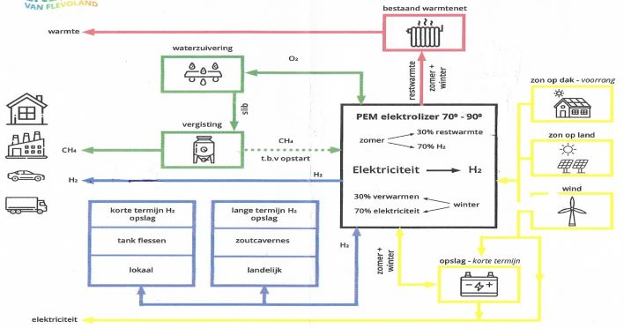
304 Kennisfonds Waterstof
Winstbestemming 16e ALV Almeerse Wind

Slide 34
304 Kennisfonds Waterstof
Beschrijving Kennisfonds Waterstof
Doel is kennis opdoen over hoe we elektriciteit (al dan niet van ons windpark Pampus) technisch, politiek en ruimtelijk haalbaar en economisch rendabel kunnen opslaan in waterstof
Hoe kan een waterstof project in Flevoland bijdragen aan vermindering van netcongestie en versnellen van de energietransitie
Hoe zou Almeerse Wind kunnen participeren in een waterstof productie project
Voordelen / barrieres
Opslag van elektriciteit in waterstof is een aanvulling op onze windturbines
Een optimaal waterstof systeem is afhankelijk van infrastructuur zoals:
- ruimte, vergunningen
- toevoer: elektriciteit, water
- afvoer: transportcapaciteit, afnemers H2, stadsverwarming en waterzuivering (O2)
Winstbestemming 16e ALV Almeerse Wind

Slide 35
304 Kennisfonds Waterstof
Uitvoering:
Eigenaar van het project is Joost van der Laan
In samenwerking met John van Diepen, directeur Ontwikkeling van Almeerse Wind
Eventueel beperkt inschakelen van een gespecialiseerde adviseur
In 12 maanden zullen de vragen (in de beschrijving) beantwoord moeten worden
Indicatieve bedragen, bijdrage uit winstverdeling 2022
KT onderzoek € 10.000,- voor 1 jaar
LT reservering voor eventuele participatie door onze koepelorganisatie Energie van Flevoland: € 100.000,-
NB: Bij KT en LT uitgaven dient het bestuur goedkeuring te verlenen voor bedragen lager dan € 20.000,-. Bij LT uitgaven is altijd voorafgaande goedkeuring van de ALV noodzakelijk.
Winstbestemming 16e ALV Almeerse Wind

Slide 36
Cluster 4 Verwarming en Mobiliteit
Presentator: Martin Wiegertjes, Gerard Jan Hellinga
Projecten
401 Woningverduurzaming via WOAB
402 Energiezuinig inregelen Radiatoren
403 Collectieve Laadpalen 2024-2027
Winstbestemming 16e ALV Almeerse Wind

Slide 37
401 Woningverduurzaming via WOAB
Indiener / eigenaar: John van Diepen en Wytze van der Naald
Project: een bijdrage leveren aan de WOAB organisatie
Waarom WOAB
WOAB is WOonABonnement Almere
Energiearme eigenaren toegang tot kapitaal bieden in de vorm van een lening, die ze op andere wijze niet kunnen krijgen
De lening wordt gebruikt voor woningverduurzaming en energiebesparing
WOAB regelt alle activiteiten van financiering tot verduurzaming
De lening wordt terugbetaald uit de maandelijkse besparingen
Winstbestemming 16e ALV Almeerse Wind

Slide 38
401 Woningverduurzaming via WOAB
Hoe werkt WOAB
Aanbrengen van bijvoorbeeld zonnepanelen, woningisolatie en warmtepompen
Energiemaatregelen door lokale ondernemers
Samenwerking WOAB met CG Energie in Almere
Overeenkomst met gemeente Almere tot verduurzaming van 175 woningen
Voordelen
WOAB regelt alles, gemak voor Almeerse Wind
Reservering uit winstverdeling 2022
KT: € 20.000,-
Winstbestemming 16e ALV Almeerse Wind

Slide 39
402 Energiezuinig inregelen radiatoren
Indiener / eigenaar: Martin Wiegertjes
Beschrijving project
Door een slechte inregeling van radiatorkranen onnodig hoog energieverbruik
De gemeente heeft 550 adressen geselecteerd
Dit project zou de radiatoren van 200 woningen per jaar “waterzijdig” kunnen inregelen
Een betaalde “Hoofdfixer” van de Fixbrigade krijgt halfjaarcontract (koude periode) van Almeerse Wind
De Hoofdfixer werft als projectleider technisch onderlegde medewerkers, bij voorkeur onder statushouders en Europese vluchtelingen. Of gebruik maken van leerwerkbedrijven.
Winstbestemming 16e ALV Almeerse Wind

Slide 40
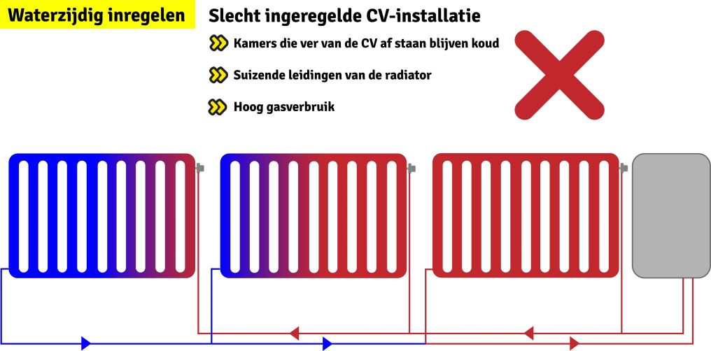
402 Energiezuinig inregelen radiatoren
Winstbestemming 16e ALV Almeerse Wind

Slide 41
402 Energiezuinig inregelen radiatoren
Innovaties en maatschappelijke impact
Wat je bespaart hoef je niet op te wekken
door de woningen kosteloos effectiever maken van de verwarmingsinstallatie
Besparingen komen uitsluitend ten goede aan Almeerse energiearmoedige woningeigenaren met een energielabel C of slechter
Voordelen / barrières
Kosten: € 500,- per woning eenmalig
Geschatte energiebesparing per woning: 10 % van € 1.800,- = € 180,- per jaar
Geen baten / winst voor Almeerse Wind
Eventueel eigen bijdrage per woning van bijvoorbeeld € 200,-
NB: uitsluitend woningeigenaren, omdat woningcorporaties geen derden aan hun installaties laten werken
Winstbestemming 16e ALV Almeerse Wind

Slide 42
402 Energiezuinig inregelen radiatoren
Uitvoering:
Eigenaar van het project is Martin Wiegertjes
Het bestuur stelt de projectleider aan (de “Hoofdfixer”)
Indicatieve bedragen, bijdrage uit winstverdeling 2022
Totaal 1 seizoen: € 100.000,-, daarna € 90.000,- per seizoen
Zo mogelijk 50% Almeerse Wind en 50% Gemeente Almere, per jaar te regelen met de gemeente
NB: Bij KT en LT uitgaven dient het bestuur goedkeuring te verlenen voor bedragen lager dan € 20.000,-. Voor bedragen boven € 20.000,- is goedkeuring noodzakelijk door de ALV.
Winstbestemming 16e ALV Almeerse Wind

Slide 43
403 Collectieve Laadpalen
Indiener / eigenaar: John van Diepen, directeur Ontwikkeling Almeerse Wind
Achtergrond laadpalen
Elektrisch laden van (deel)auto’s zal een enorme vlucht nemen
Concessies voor plaatsen en exploiteren van laadpalen in de openbare ruimte worden door de gemeente uitgegeven
Commerciële laadpaal exploitanten (Charge Point Operators of CPO’s) schrijven daarop in
Wie er ook wint, de elektriciteit wordt exclusief en mogelijk met overwinst verkocht
Echter: als openbare laadpalen in democratisch en collectief bezit zijn, hebben afnemers meer grip op een eerlijke en transparante prijs (“kostprijs plus”)
En de tendens binnen Provinciale Staten is sterk gericht op burger-zeggenschap
Winstbestemming 16e ALV Almeerse Wind

Slide 44
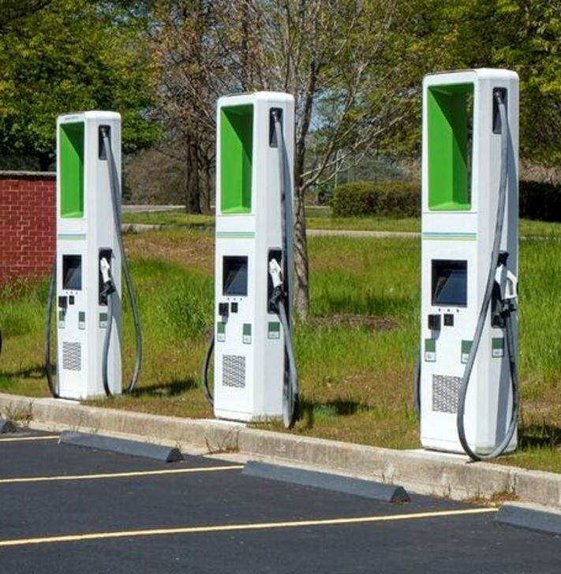
403 Collectieve Laadpalen
Beschrijving project
Almeerse Wind (samen met Energie van Flevoland) wil een zo groot mogelijk deel van de concessies verwerven voor laadpalen in de openbare ruimte
In de periode 2024 t/m 2027
Uitvoering door een extern aan te trekken projectleider, die rapporteert aan het bestuur van Almeerse Wind
Hierover is contact met een terzake kundig coöperatief bedrijf, dat kan mankracht kan leveren
Voor het aanbesteden van concessies is het samenwerkingsverband MRA-elektrisch opgezet.
Winstbestemming 16e ALV Almeerse Wind

Slide 45
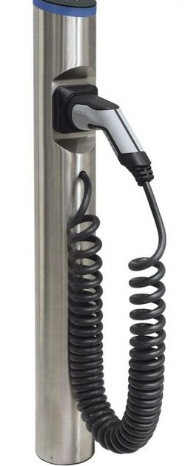
403 Collectieve Laadpalen
Activiteiten voor de korte termijn
Kennismaken met externe projectleider
Toelichting werkwijze reguliere aanbestedingen
Inlezen doelstellingen MRA-e
Laadpaal opgave t/m 2035 in beeld brengen
Matchen doelstellingen aan coöperatief aanbod in maatschappelijke tender
Afstemmen strategie met besturen Almeerse Wind en Energie van Flevoland
Voorwaarde voor laadpalen organisatie
Onderschrijven van de principes van de Energie Samen Charter
Winstbestemming 16e ALV Almeerse Wind

Slide 46
403 Collectieve Laadpalen
Voordelen / barrières
Versnellen uitrol van een dekkend laadpalen netwerk in Flevoland
Voorrang aan lokale opwek van elektriciteit (eigen turbines en zon op dak)
Eerlijke en transparante tarieven (kostprijs-plus)
Vergroten draagvlak elektrisch rijden (met “eigen” stroom)
Verminderen van netcongestie (door optimaliseren opwek en verbruik)
Bijdrage uit winstverdeling 2022
KT: € 10.000,- voor lobbyproces door projectleider en bestuurslid
Q4 2023: € 15.000,- eigen vermogen uitwerken plan
2024 t/m 2027: reservering van € 150.000,- voor aanschaf 250 laadpalen per jaar
Daarnaast per jaar: - € 400.000,- eigen vermogen uit collectieve sector
- € 825.000,- bancair vreemd vermogen
Winstbestemming 16e ALV Almeerse Wind

